Slide 1
Перспективы социального либерализма с позиций теории институциональных матриц (X-Y теории)
Светлана Георгиевна Кирдина,
Институт экономики Российской академии наук, г. Москва

Slide 2
Основные тезисы
Краткий исторический экскурс развития идей «социального либерализма».
Морфологический разбор понятия «социальный либерализм»: существительное и прилагательное.
О приемлемом для России соотношении «социальности» (социального) и «либеральности» (либерального) с точки зрения теории институциональных матриц (Х-Y-теории):
- тезисы теории институциональных матриц;
- перспективы термина «социальный либерализм» в отечественной общественной науке.

Slide 3
Содержание термина «социальный либерализм»
Определить – значит ограничить.
(Оскар Уайльд).
Философско-идеологическое: из двух фундаментальных ценностей либерализма – свободы и частной собственности, приоритет отдается свободе. Социальная гармония предполагает сосуществование ценностей общественного единства и свободы личности.
Политическое: государство («либеральное государство») обеспечивает защиту гражданских прав и свобод.
Экономическое: государство («welfare state») вторгается в область частной собственности во имя обеспечения свободы. Оно ответственно за рабочие места и производство необходимых благ (“social provisioning” в традициях североамериканской гетеродоксной экономики).

Slide 4
Предпосылки возникновения и активизации «социального либерализма»
Хочешь понять логику – следуй истории.
(Карл Маркс).
Общественная неудовлетворенность результатами социально-экономического развития в стране с господством частной собственности и неограниченной конкуренции;
Осознание необходимости государственного (общественного) контроля над экономическими и социальными институтами;
Потребность в идеологическом обосновании политики, направленной на возрастание роли государства в общественной, прежде всего, экономической жизни.

Slide 5
Волны «социального либерализма»: причины и результаты
Джон С. Милль, Великобритания, Principal of Political Economy, 1848 (усиление социальной напряженности в сфере труда - Парламентская реформа 1867 г.);
Джон Дьюи, США, Liberalism and Social Action, 1935 (последствия Великой депрессии - Новый курс Т. Рузвельта 1933-1945 гг.);
Вальтер Ойкен , Германия, Die Grundlagen der Nationalökonomie, 1940 (монополизация экономики и недостаток конкуренции - «немецкое экономическое чудо» после II мировой войны);
А.Я. Рубинштейн, Социальный либерализм, 2012 (снижение темпов экономического роста в РФ и неудовлетворенность результатами рыночных реформ - ???)

Slide 6
Морфологический разбор понятия «социальный либерализм»: существительное и прилагательное
«Имя существительное и прилагательное – самостоятельные части речи, однако между ними всегда устанавливается связь, при которой существительное выступает в роли доминанты, а прилагательное – в роли зависимого слова».
(Основы грамматики)
Социальный либерализм: в основе – либерализм с его основополагающими идеями частной собственности и свободы. Социальный предполагает формы дополнения, «смягчения» либерализма за счет признания важности коллективных форм собственности (Дж. С. Милль), централизованного экономического порядка (ордо-либерализм В.Ойкена), принципа «комплементарности полезности» (А.Я. Рубинштейн) и др.
Концептуальные альтернативы: либеральный социализм (Карло Россели, Италия, 1929), либеральный раздаток (О.Э. Бессонова, Россия, 2007).
ия

Slide 7
Теория институциональных матриц и перспективы «социального либерализма»
Любая доктрина (созданная интеллектуалами страны или заимствованная извне) реализуется в определенном обществе. Поэтому понимание специфики общественного контекста - национального, институционального, культурного, - оказывается важным для оценки перспектив признания и распространения той или иной доктрины.
Для характеристики специфики российского контекста используются положения теории институциональных матриц (ТИМ), или институциональной Х-Y-теории (Кирдина, 2001/2000/2014; 2004; Kirdina, 2012; 2014 и др.).

Slide 8
Тезисы ТИМ-1: трехмерное представление об обществе
Экономика, политика и идеология являются основными «проекциями» общественного целого, сферами общественной жизни:
Политическая
проекция
Идеологическая
проекция
Экономическая
проекция
Notes:
Теория - это некая система идей, позволяющая истолковать или объяснить то или иное явление, тот и ли иной предмет. В нашем случае такой предмет – общество.
Любая теория - это упрощение, выделение самого важного для исследователя (Суха теория, мой друг, Но зеленеет жизни древо..).В данном случае все многообразие общества, его культурных и социальных особенностей мы охватить не можем, а представим его как модель трех основных подсистем – экономической, политической и идеологической. Полагаем это и необходимым, и достаточным условием для анализа и понимания такого сложного феномена, как общества, а именно, его институциональной структуры.
(( Содержательно такое рассмотрение обосновывается тем, что в обществе необходима экономика - производство продуктов для потребления, политика как способ организации коллективных действий - они и делают общество обществом, и идеология - как общие разделяемые идеи и ценности, легитимизирующие в общественном сознании те или иные действия)). Трехмерное представление удобно и с точки зрения нашего восприятия - трехмерность мы еще можем ухватить нашими органами чувств. Таким образом, общество рассматривается в трехмерной системе координат, как на этом слайде. Все эти проекции – как можно видеть – отражают разные стороны единого целого, то есть общества.

Slide 9
Тезисы ТИМ-2: основные сферы общества
Экономика отражает сторону социальных отношений, связанных с переработкой ограниченных ресурсов для получения продуктов и услуг, удовлетворяющего потребности людей.
Политика характеризует способы организации совместной деятельности для достижения целей выживания и развития общества.
Идеология отражает основные цели (ценности) развития общества и тем самым легитимизирует экономические и политические способы их достижения.
Notes:
Итак, вот основные сферы, которые нас интересуют. Часто бывают вопросы, почему культуры нет – в данной социологической модели она представлена лишь в своем значимом для воспроизводства социума (не человека или личности – имейте в виду) срезе – через идеологию. Культурные системы, на что обращал внимание еще великий социолог Питирим Сорокин, гораздо шире систем социальных – пример, арабские числа или английский язык. Поэтому «затаскивать» культуру в социологическую модель (то есть большее в меньшее) вряд ли корректно.

Slide 10
Тезисы ТИМ-3: структура институциональной матрицы
Структура экономических, политических и идеологических институтов образует институциональную матрицу.
Идеология
Политика
Экономика

Slide 11
Тезисы ТИМ-4: типы институциональных матриц
Выделены два типа институциональных матриц, названные Х- и Y-матрицы.
Редистрибутивная экономика
X
Y
Унитарно-централизованое политическое устройство
Федеративное политическое устройство
Коммунитарная идеологи (Мы над Я)
Индивидуалистская идеология (Я над Мы)
Рыночная экономика
Notes:
Разбираясь с историей государств, обратившись к самым древним – Месопотамии и Египту, например, мы обнаружим, что постоянно воспроизводятся два типа матриц. Они нейтрально названы Х- и Y-матрицами, чтобы не путаться с другими смыслами (раньше назывались восточными и западными).
Чем отличаются матрицы? – набором образующих их институтов. Так, Х-матрица образована институтами редистрибутивной экономики, унитарного централизованного политического устройства и коммунитарной (коллективистской) идеологии. В свою очередь, Y-матрица образована институтами рыночной экономики, федеративного политического устройства и индивидуалистской идеологии.
Редистрибуция – когда трансакции опосредованы центром, рыночная – когда доминируют горизонтальные обмены. Унитарное государство создается «сверху» и к нему присоединяются территории, федеративное – «снизу», когда объединяются самостоятельные территориальные субъекты и делегируют полномочия снизу вверх (принцип субсидиарности).
(Такое название матриц сложилось не сразу. В первых работах они назывались восточными (Х) и западными (Y) матрицами. Но возникали ненужные коннотации, и потому введено максимально нейтральное название по буквам латинского алфавита. Здесь, конечно, есть аналогии - с Х и Y-хромосомами (Х – женские), с осями Х и Y, где Х – горизонтальная «лежащая» ось, а Y- вертикальная «стоящая» ось).

Slide 12
Тезисы ТИМ-5: доминантная и комплементарная матрицы
В обществе одна матрица доминирует, другая является комплементарной.
Y
Y
X
X
Россия, Китай, Индия Европа и западные
и другие страны Азии, страны за ее пределами:
Латинской Америки США, Канада, Австралия, Новая Зеландия
Notes:
В том или ином конкретном государстве, как показывает история и жизнь вокруг нас, мы всегда имеем комбинацию двух матриц. Но при этом одна из них исторически доминирует, а другая носит комплементарный дополнительный характер. Доминирующая матрица институтов задает границы проявления матрицы комплементарных институтов. Это на схеме представлено. «Фишка» в том, что доминирование одной из матриц имеет исторически непреходящий характер, оно постоянно. Революции, как правило, упрочивают это положение. О революциях можно еще потом поговорить, если останется время или будут вопросы.

Slide 13
Символы систем с доминированием Х- и Y-матрицы
Флаг Китайской Народной Республики
Флаг Соединенных Штатов Америки

Slide 14
Экономические институты (подробнее см. Кирдина, 2014; Бессонова, 1997)
Х-матрица | Y-матрица
Верховная условная собственность | Частная собственность
Редистрибуция (аккумуляция-согласование-распределение) | Обмен (купля-продажа)
Кооперация | Конкуренция
Служебный труд | Наемный труд
Ограничение издержек (Х-эффективность) | Возрастание прибыли (Y-эффективность)
Notes:
Так, в экономике это следующие симметричные институты. Собственность частная или верховная условная. То есть верхний уровень управления определяет правила и условия Пример с акциями Ходорковского, которые он решил продать за рубеж – грубый, но зримый. Исторические примеры по земле – в моих работах на сайте. Симметрично обмену – редистрибуция. Отличается наличием центра, опосредующего трансакции – это Карл Поланьи. (у Коммонса описание такой модели в терминах истец, суд и ответчик).

Slide 15
Политические институты (подробнее см. Кирдина, 2014)
Х-матрица | Y-матрица
Административное деление | Федерация
Иерархическая вертикаль во главе с центром | Самоуправление и субсидиарность
Назначения | Выборы
Общее собрание и единогласие | Многопартийность и демократическое большинство
Обращения по инстанциям | Судебные иски
Notes:
Теперь в политике. Исходно это сопоставление институтов появилось перед одной из моих первых поездок на зарубежную конференцию, в докладе о политических институтах. Надо было сопоставить. Материал для определения институтов Х-матрицы (наших) – не только СССР, но также из работ наших дореволюционных ученых конца 19 века - активно сопоставлявших политические институты России и Западной Европы – Безобразов, Градовский, Мрочек-Дроздовский, Васильчиков и др.). Например, лингвистический парадокс Центр во главе вертикали - и то и другое верно!

Slide 16
Идеологические институты (подробнее см. Кирдина, 2014; Александров, Кирдина, 2012)
Х-матрица | Y-матрица
Коллективизм | Индивидуализм
Эгалитаризм | Стратификация
Порядок | Свобода
Трудовая мотивация, ориентированная на благополучие | Денежно-ориентированная трудовая мотивация
Интегрализм, холизм и континуальность как стереотипы мышления | Специализация, редукционизм и дискретность как стереотипы мышления
Notes:
Идеологические институты – это институционализированные обществом в целом (независимо от классовых и групповых интересов) нормы, правила поведения. отношение людей к социальной действительности и друг к другу, имеющие исторически непреходящий воспроизводящийся характер. Для Х-матрицы характерны, справедливы, признанны коллективизм, эгалитаризм и порядок коммунитарная идеология и т.д. Для У, соответственно, индивидуализм, стратификация, свобода… – индивидуалистская идеология.

Slide 17
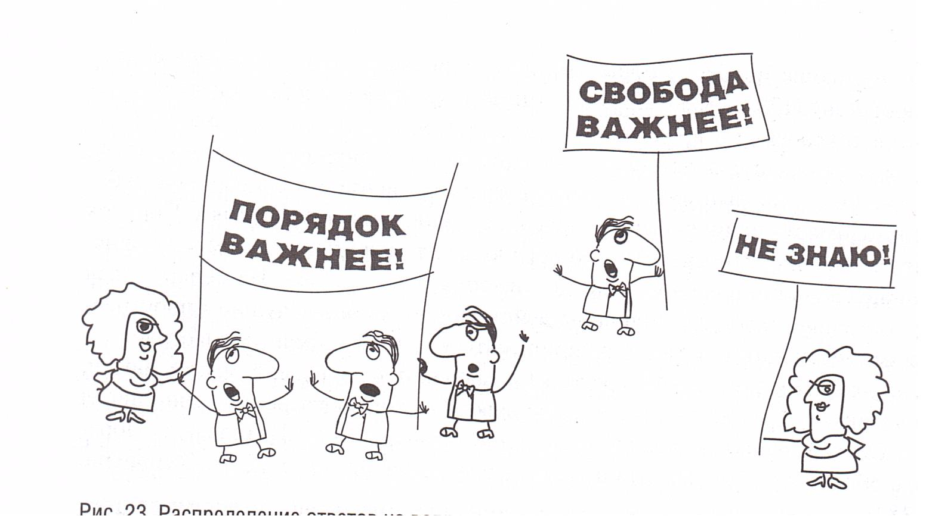
Распределение ответов на вопрос, что важнее- порядок или свобода
63% -порядок
18% - свобода
19% - не знают
Опрос Центра социологических исследований
Российской академии народного хозяйства, 2013 г.

Slide 18
Почему доминирует X- или Y-матрица
Внешняя материально-технологическая среда является ключевым фактором доминирования институциональной матрицы.
Среда может быть коммунальной, то есть взаимосвязанной, интегрированной, когда разделение на части ведет к ее уничтожению как единой системы.
Среда может быть некоммунальной, с возможностью самостоятельного функционирования ее отдельных частей.
В коммунальной среде доминирует X-матрица, а в некоммунальной – Y-матрица.
(подробнее о коммунальности-некоммунальности см. Кирдина, 2014; Бессонова, Кирдина, О’Салливан, 1996)

Slide 19
Социальный либерализм с точки зрения ТИМ, или Х-Y-теории
Для России – страны с доминированием институтов Х-матрицы, в общественном сознании «социальность» (социальное) устойчиво доминирует над «либеральностью» (либеральным).
Термин «социальный либерализм» в отечественной общественной науке, будучи привнесенным в нее из стран с доминированием Y-матрицы, вряд ли станет у нас столь же распространенным, как в странах-донорах.

Slide 20
Приложения социального либерализма в России
Notes:
В массовом сознании и медиа социальный либерализм в России имеет ярко выраженный оппозиционный характер. Например, этот сайт представлен в интернете , в Твиттере, В контакте, объединяет активистов партии «Западный выбор», критикует «антизападную мифологию», внешнюю политику России и т.д.

Slide 21
Вывод и дискуссия
По утверждению Дж. Дьюи, одного из лидеров философии социального либерализма, «устойчивой формой социальной организации становится та, при которой осуществляется совместный <государственный, рыночный, общественный- CK> контроль над экономикой».
Институциональные формы этого контроля определяются соотношением в обществе институциональных матриц (Х- и Y), а также уровнем научной рефлексии по этому поводу.

Slide 22
СПАСИБО за внимание!
kirdina@bk.ru
www.kirdina.ru
www.кирдина.рф

